Slide 1

Situação Problema
Eduardo Cavalcanti e Jennifer Viana

Slide 2
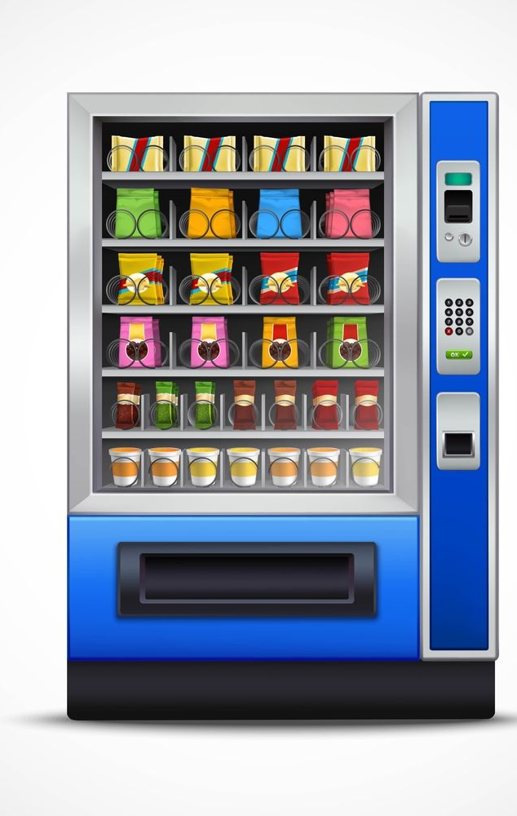
Descrição do problema
Tenho um conjunto de máquinas de alimentos na minha empresa, porém não estou conseguindo ter um bom controle de estoque. Em cada semana as vendas não são iguais, tanto em quantidade, quanto em relação aos itens. Além disso, tenho uma grande quantidade de máquinas para supervisionar, o que dificulta a reposição regular.

Slide 3





Informações sobre a aplicação
Código da Máquina
Localização da máquina
Tipo de item
Quantidade disponível
Código do item

Slide 4
Visão do Solicitante
Etapa 1
Etapa 2
Etapa 3
Processamento
Código da Máquina Localização da Máquina
Código do item
Tipo de item
Quantidade disponível
Monitoramento
Reabastecimento
Resultado
Melhora do Controle das Vendas
Cadastro das Máquinas
Balanço dos Produtos

